Slide 1


PROJET AI
Cycle d’ingénieur 2éme Année
AI Book Recommender: Revolutionizing Personalized Book Discovery
Réalisé par: Aymane OUKHATOU – MOHAMED ADAM BENADDI – Yahya Cherkaoui – Rachid Sefrioui
Encadré par:
M. Hakim HAFIDI
M. Hamza GAMOUH
M. Yasser ADERGHAL
Année Universitaire: 2024/2025

Slide 2

Introduction
Rencontrez Sofia, une jeune professionnelle avide de découvertes culturelles, et Karim, un entrepreneur en quête constante de développement personnel. Tous deux partagent une passion commune : la lecture. Cependant, dans un océan de publications, ils peinent à trouver les ouvrages qui les transporteront réellement ou qui les aideront à grandir.

Slide 3

Le Défi
Pour Sofia

Slide 4

Le Défi
Pour Karim

Slide 5
La Solution : BiblioGem

Slide 6
L'Impact
Grâce à BiblioGem, Sofia voyage aux quatre coins du monde sans quitter son salon, enrichissant sa compréhension des cultures et son imagination. Karim, quant à lui, constate une amélioration tangible de ses compétences et une inspiration renouvelée, propulsant ses projets vers de nouveaux sommets.

Slide 7
Conclusion
Dans une ère où le temps est précieux et l'information abondante, BiblioGem devient le compagnon idéal pour ceux qui souhaitent explorer le monde et eux-mêmes à travers la lecture. Que vous soyez en quête d'aventure, de connaissance ou de transformation personnelle, laissez *BiblioGem* vous guider vers des lectures qui changeront votre vie.

Slide 8






Technologies

Slide 9
Avantages de MongoDB
Scalabilité: MongoDB permet une gestion efficace des grandes quantités de données, facilitant l'extension du système à mesure que le nombre d'utilisateurs augmente.
Flexibilité des Données: Grâce à sa structure NoSQL, MongoDB gère facilement les données non structurées et semi-structurées, ce qui est idéal pour les informations variées des livres et des utilisateurs.
Performance: Offre des performances élevées pour les opérations de lecture et d'écriture, assurant un accès rapide aux données pour des recommandations en temps réel.
Intégration Facile: S'intègre bien avec les technologies backend existantes, simplifiant le développement et la maintenance du système.

Slide 10
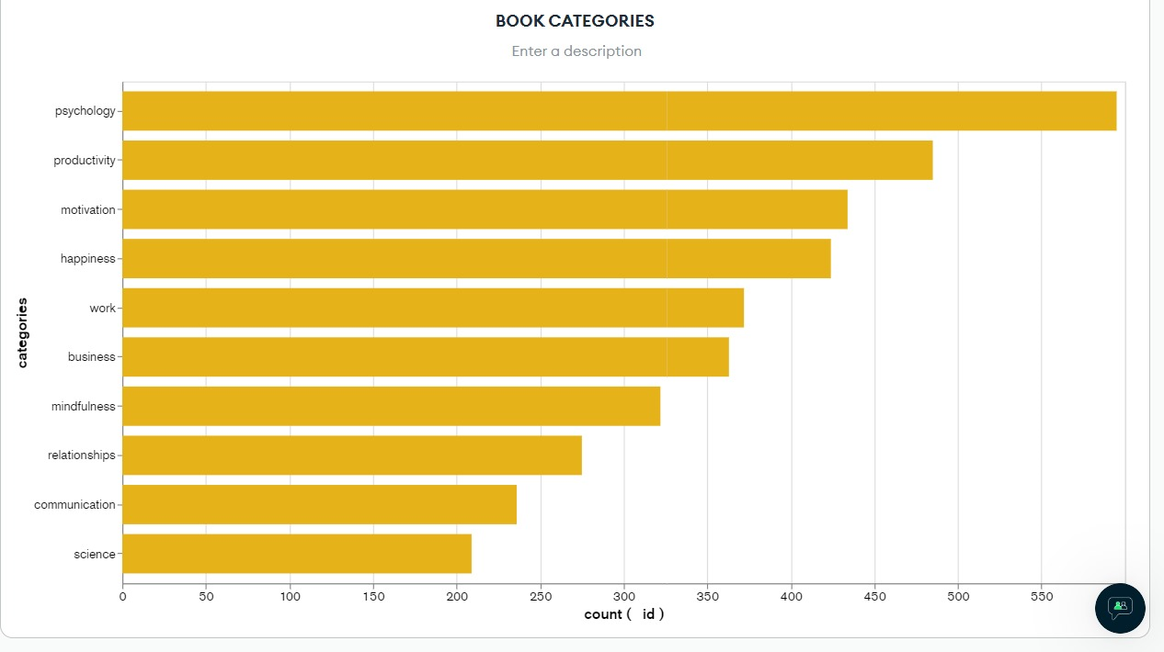

Slide 11
Choix LLM
Le projet Recommander de Livres par IA utilise Gemini Pro AI comme modèle de langage avancé (LLM) en raison de ses capacités avancées de compréhension du langage naturel et de génération de réponses contextuelles. Ce modèle excelle dans l'interprétation des requêtes complexes des utilisateurs et dans le maintien du flux conversationnel, ce qui est essentiel pour fournir des recommandations de livres personnalisées. La scalabilité de Gemini Pro AI garantit une gestion efficace de plusieurs utilisateurs en temps réel, tout en s'intégrant parfaitement à d'autres composants IA tels que FAISS et Sentence Transformers. Ce choix renforce la capacité du système à offrir une expérience intuitive et captivante de découverte de livres.

Slide 12
Challenges
1. Choix de Livres Débordants : Les utilisateurs ont du mal à trouver des livres pertinents en raison de la multitude d'options disponibles.
2. Compréhension des Préférences Utilisateurs : Capturer et interpréter des préférences diversifiées des utilisateurs constitue une tâche complexe.
3. Maintien du Contexte dans les Conversations : Assurer la continuité et la pertinence des interactions avec les utilisateurs représente un défi.
4. Traitement Efficace des Données : Gérer de grands ensembles de données et fournir des réponses rapides peut solliciter intensément les ressources.
5. Engagement des Utilisateurs : Maintenir l'intérêt des utilisateurs tout au long du processus de recommandation est essentiel.

Slide 13
Solutions
1. Recommandations Personnalisées : Le système utilise l'IA pour proposer des suggestions de livres adaptées aux préférences des utilisateurs et à leur historique d'interaction.
2. Modèles d'IA Avancés : Exploite le traitement du langage naturel pour interpréter avec précision les requêtes et préférences des utilisateurs.
3. Réponses Contextuelles : Maintient l'historique des conversations afin de garantir des interactions pertinentes et continues.
4. Gestion Efficiente des Données : Utilise FAISS et Sentence Transformers pour des recherches de similarité rapides et un traitement efficace des données.
5. Interface Utilisateur Engagée : Offre une interface de chat réactive avec des interactions en temps réel pour maximiser l'engagement des utilisateurs.

Slide 14
Solutions
Gemini Pro AI:
Intégration : Utilisée pour la compréhension du langage naturel et la génération de réponses contextuelles, elle s’intègre parfaitement au backend pour interpréter les requêtes des utilisateurs et maintenir la fluidité des conversations.
Avantages : Fournit des réponses précises et adaptées au contexte, renforçant l'engagement des utilisateurs. Sa scalabilité permet de gérer efficacement plusieurs utilisateurs simultanément.
FAISS et Sentence Transformers:
Intégration : Utilisée pour des recherches de similarité efficaces et des embeddings textuels, ces outils sont intégrés au backend afin d’identifier et de recommander rapidement des livres en fonction des saisies des utilisateurs.
Avantages : Permet des recommandations de livres rapides et précises en analysant les préférences des utilisateurs et leur contexte. Cela améliore le processus de découverte et la satisfaction des utilisateurs.

Slide 15
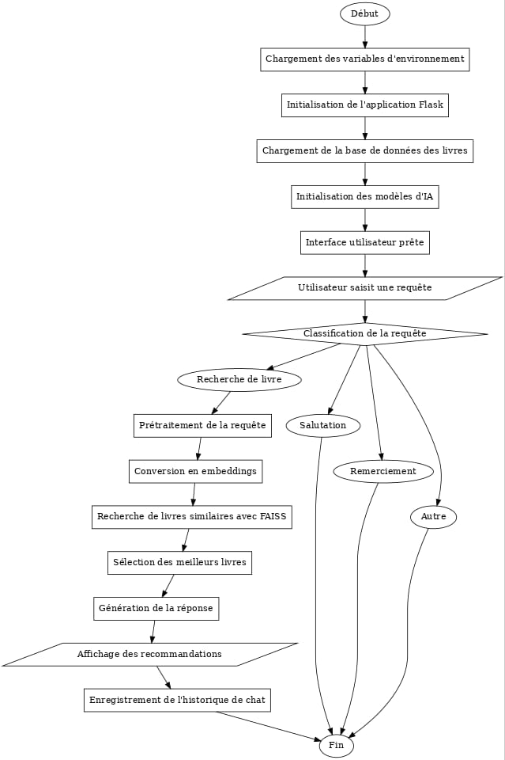
Flux d’execution

Slide 16
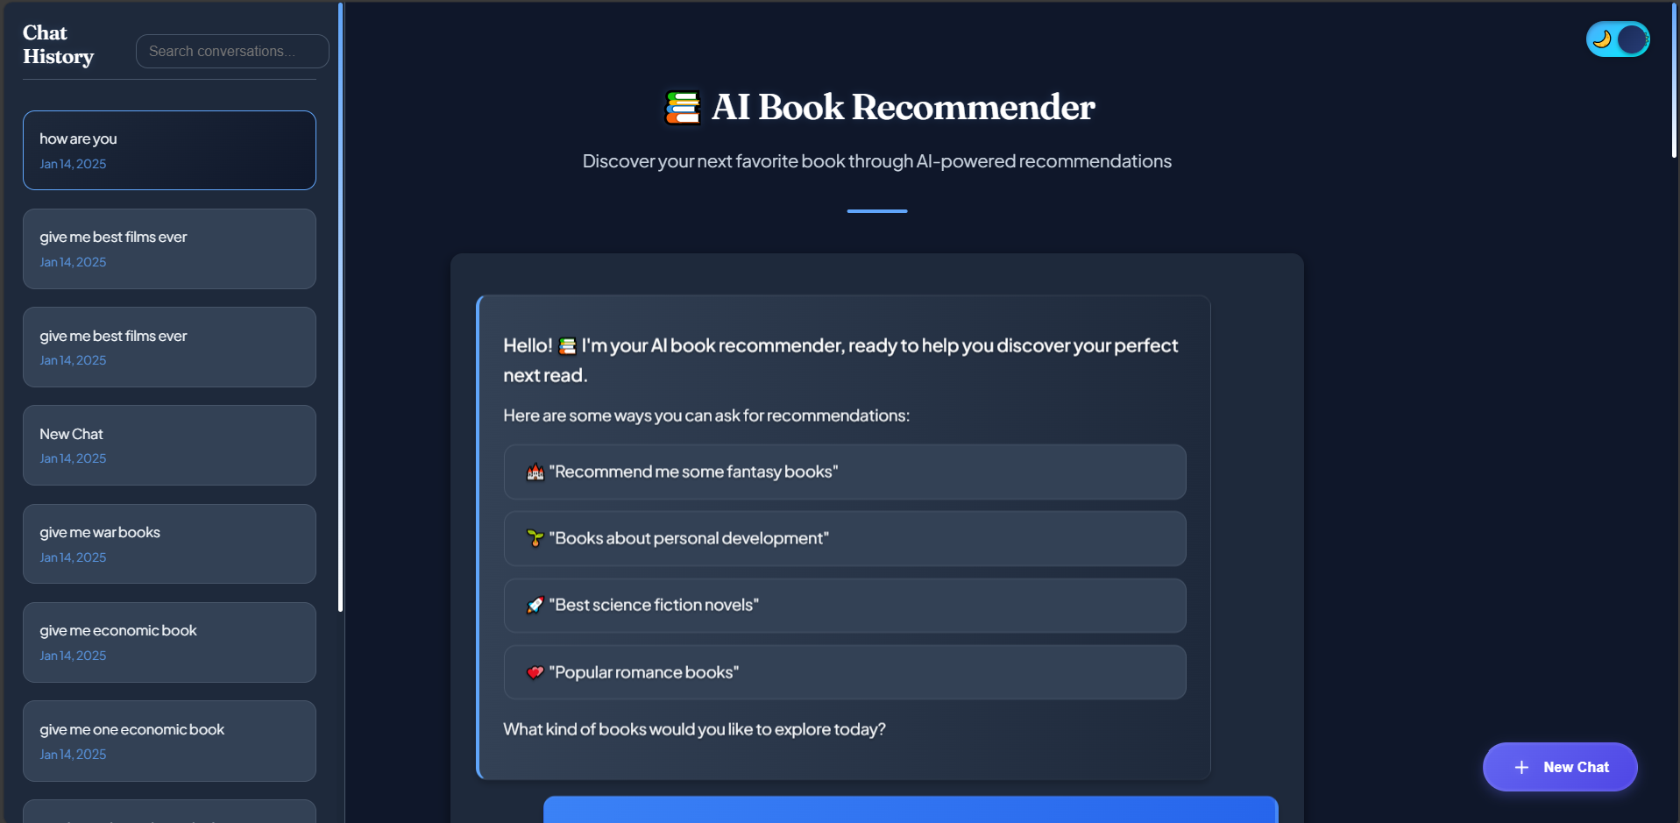
Aperçus du Chatbot
This image shows the interface of our AI-powered book recommendation ChatBot. Users can chat with the AI to get personalized book suggestions by simply typing in their preferences. The interface displays a chat history and offers various prompts for users to explore.

Slide 17
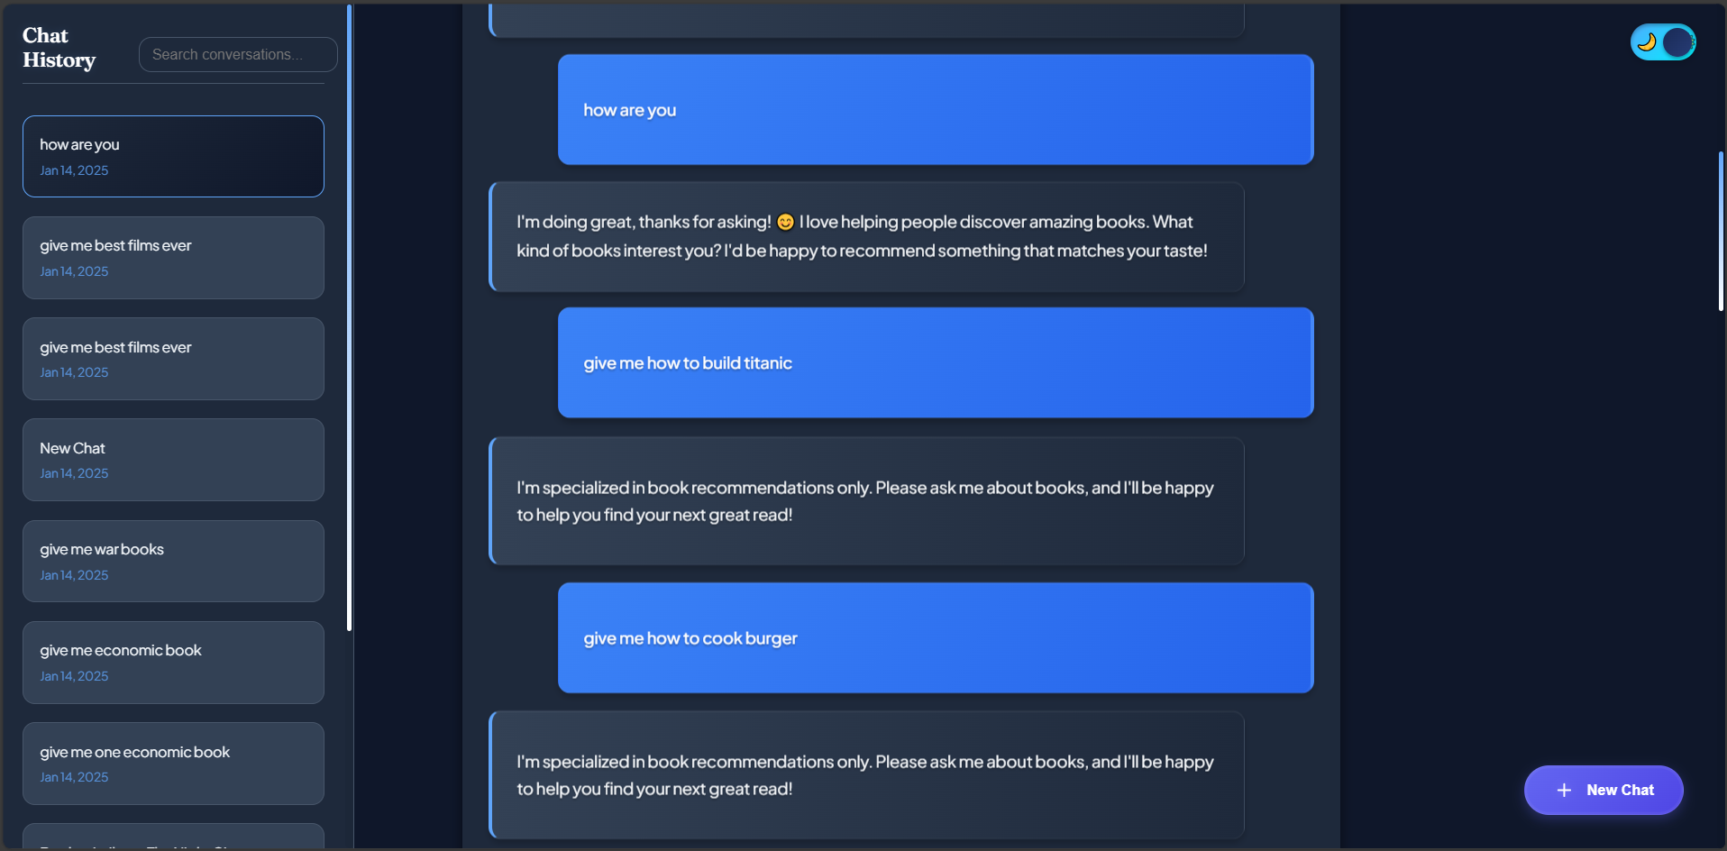
This image shows a chat interface with a conversation history. The user has interacted with an AI chatbot, primarily requesting book recommendations. However, the user also asked for unrelated information like how to build the Titanic and how to cook a burger. The chatbot politely declines these requests, stating it specializes in book recommendations only.

Slide 18
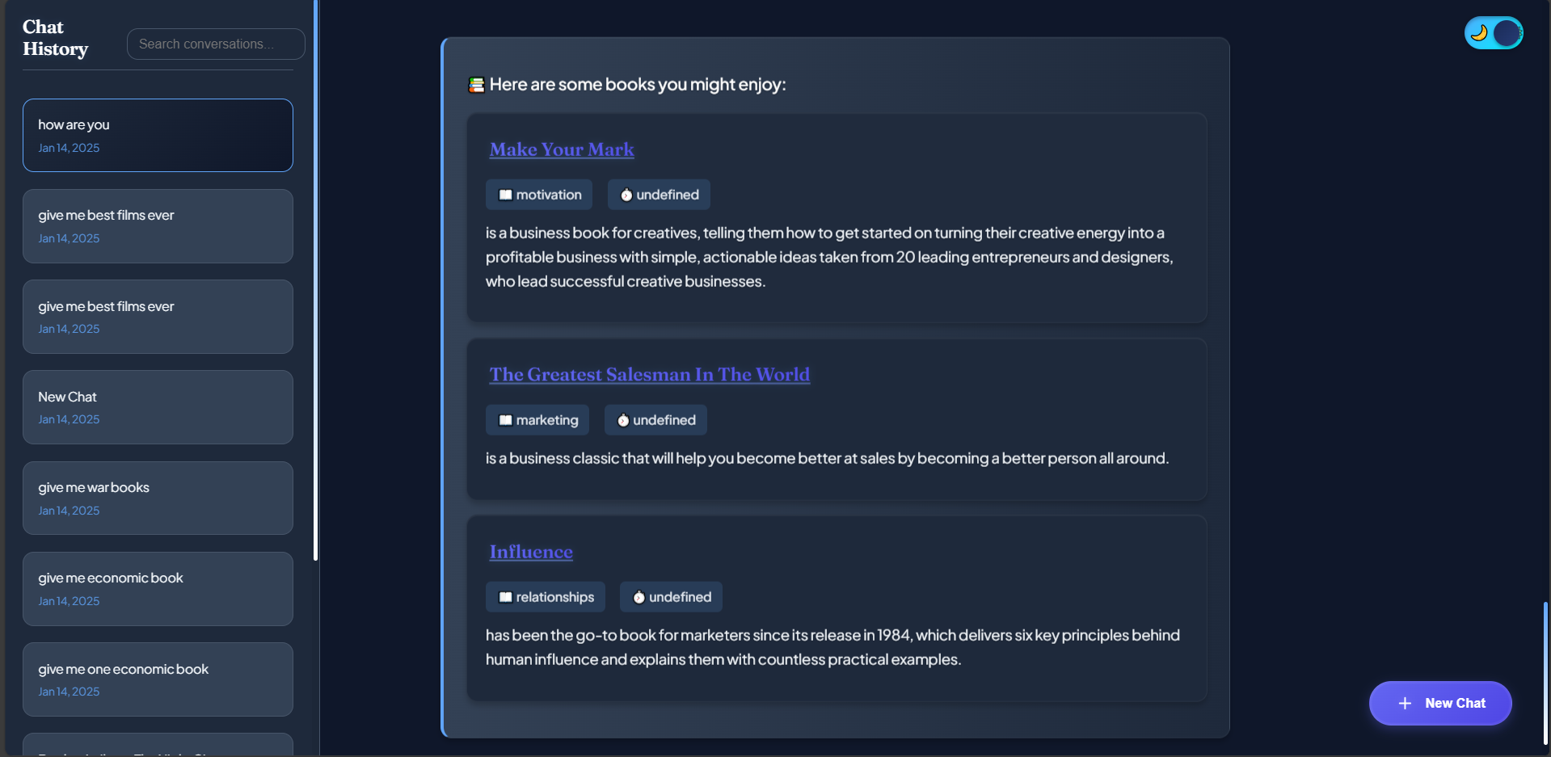
The image shows a chat interface with a conversation history. The user has requested book recommendations from an AI chatbot. The chatbot has responded by suggesting three books: "Make Your Mark," "The Greatest Salesman in the World," and "Influence." Each book suggestion includes a brief description and relevant keywords.

Slide 19
Perspectives
Améliorations Potentielles
1. Option de Chat Vocal :
Intégrer une fonctionnalité de chat audio permettant aux utilisateurs de poser des questions et d’interagir avec le chatbot via des messages vocaux, enrichissant ainsi l’expérience utilisateur globale.
2. Support Multilingue :
Ajouter la prise en charge de plusieurs langues pour permettre aux utilisateurs de différentes régions de profiter de recommandations personnalisées dans leur langue maternelle, améliorant ainsi l’accessibilité et l’inclusivité du système.

Slide 20
Conclusion
Le projet de Recommander de Livres par IA intègre avec succès des technologies d'intelligence artificielle de pointe pour transformer le processus de découverte de livres. En offrant des recommandations personnalisées et adaptées au contexte, le système améliore l'engagement et la satisfaction des utilisateurs. Grâce à un traitement avancé du langage naturel et à des recherches de similarité efficaces, les utilisateurs peuvent explorer des livres de manière plus intuitive et agréable. Ce projet pose les bases pour de futures innovations dans les recommandations pilotées par l’IA, offrant des opportunités d'améliorations et d'expansions supplémentaires.

